Slide 1



ĐẠO ĐỨC 5
BẢO VỆ
TÀI NGUYÊN THIÊN NHIÊN
( Tiết 1)

Slide 2
AI NHANH AI ĐÚNG ?
- Có 5 câu hỏi, mỗi câu hỏi có 3 đáp án. Thời gian suy nghĩ cho mỗi câu hỏi là 10 giây. Sau khi suy nghĩ được đáp án đúng hãy nhanh tay ghi đáp án đó vào bảng con.
- Chúc các bạn trả lời đúng 5 câu hỏi !

Slide 3
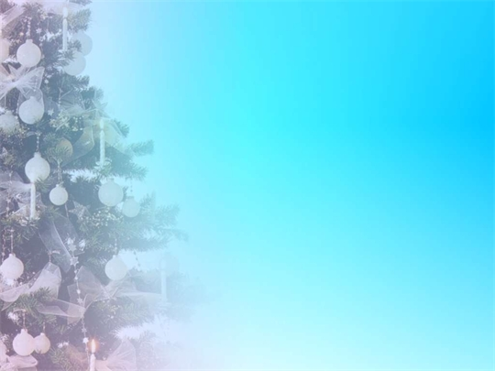

Câu 1 :Liên Hợp Quốc được thành lập vào thời gian nào ?
Ngày 24 tháng 10 năm 1945
Ngày 24 tháng 10 năm 1954
Ngày 24 tháng 10 năm 1950
HẾT GiỜ !

Slide 4
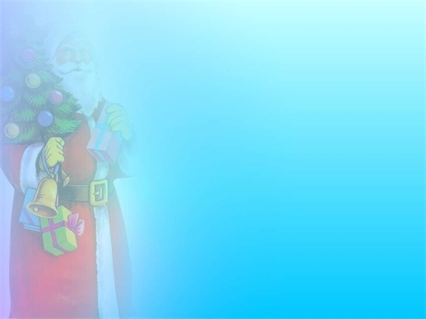
Câu 2 : Tính đến năm 2005, Liên Hợp Quốc bao gồm bao nhiêu quốc gia thành viên ?
190 quốc gia
191 quốc gia
192 quốc gia
HẾT GiỜ !

Slide 5

Câu 3 : Công ước Quốc tế về Quyền trẻ em được Liên Hợp Quốc thông qua vào thời gian nào ?
Ngày 18 tháng 11 năm 1989
Ngày 19 tháng 11 năm 1989
Ngày 20 tháng 11 năm 1989
HẾT GiỜ !

Slide 6
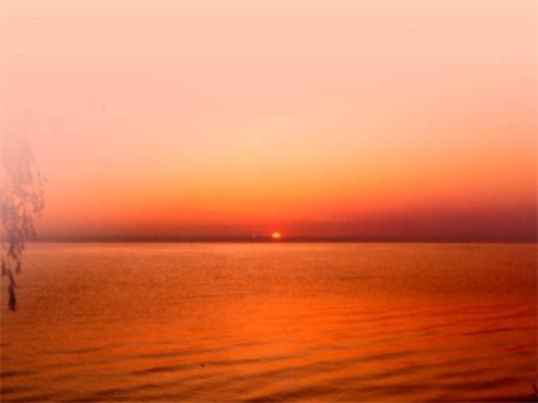
Câu 4 : Việt Nam gia nhập Liên Hợp Quốc vào thời gian nào ?
Ngày 20 tháng 9 năm 1977
Ngày 20 tháng 9 năm 1978
Ngày 20 tháng 9 năm 1979
HẾT GiỜ !

Slide 7

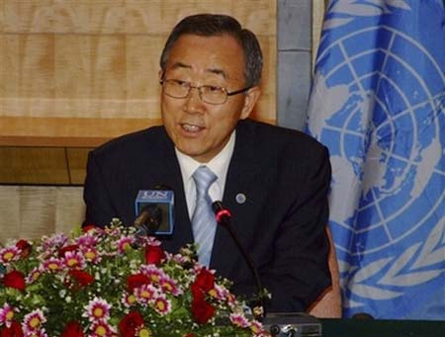
Câu 5 : Người trong hình là ai ?
Tổng thống Mĩ
Tổng thống LB Nga
Tổng thư kí Liên Hợp Quốc
HẾT GiỜ !
Ban Ki-moon

Slide 8
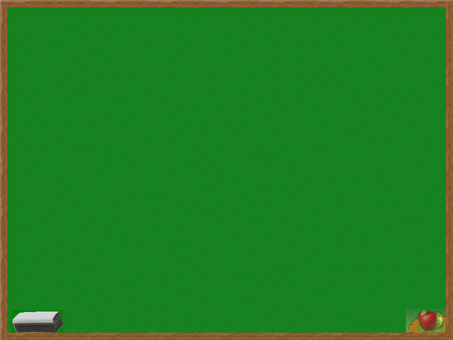
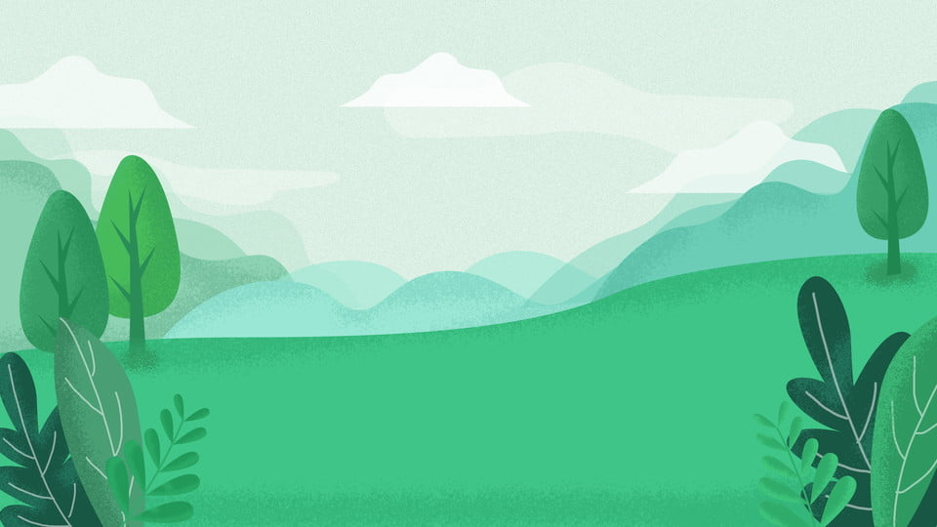
Đạo đức
Bảo vệ tài nguyên thiên nhiên
Hoạt động 1 : Tìm hiểu về tài nguyên thiên nhiên
Hoạt động 2 : Tìm hiểu thông tin
Hoạt động 3 : Bày tỏ ý kiến

Slide 9

Bài tập 1 : Theo em, những từ ngữ nào dưới đây chỉ tài nguyên thiên nhiên ? (SGK/45)
1) Tìm hiểu về tài nguyên thiên nhiên:
Đất trồng
Rừng
Đất ven biển
Cát
Mỏ than
Mỏ dầu
Gió
Ánh sáng mặt trời
Vườn cà phê
Thác nước
Nhà máy xi măng
Hồ nước tự nhiên
Túi nước ngầm

Slide 10
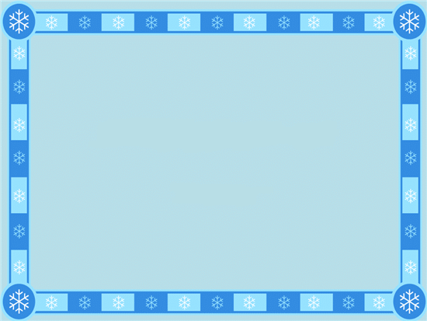
2) Tìm hiểu về tài nguyên thiên nhiên:
Tài nguyên thiên nhiên là
Không phải tài nguyên thiên nhiên là
Đất trồng
Rừng
Vườn cà phê
Đất ven biển
Cát
Nhà máy xi măng
Mỏ than
Mỏ dầu
Gió
Ánh sáng mặt trời
Hồ nước tự nhiên
Thác nước
Túi nước ngầm

Slide 11

Kết luận
Tài nguyên thiên nhiên là những thứ tự nhiên mà có và mang lại lợi ích cho con người.

Slide 12
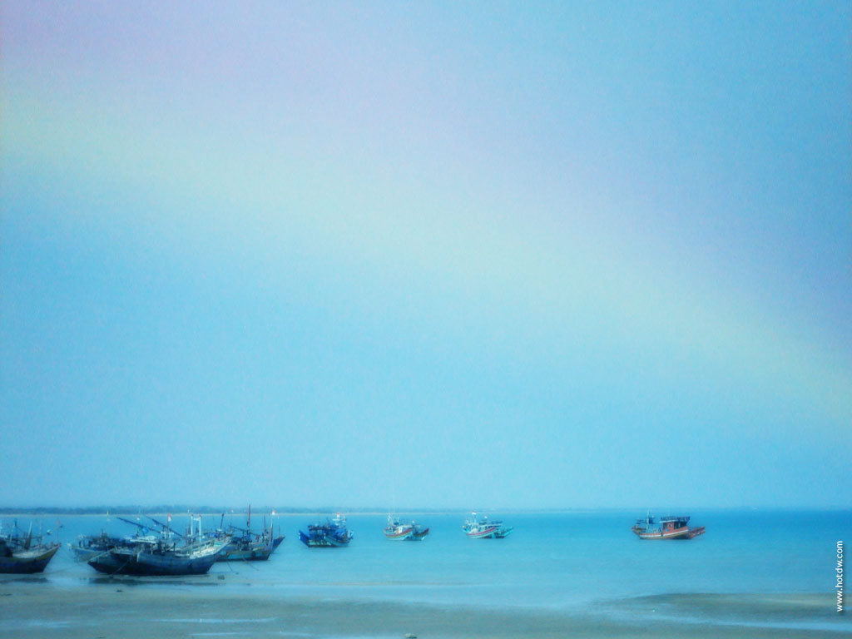
2) Tìm hiểu thông tin
Đọc thông tin SGK/44 và thảo luận theo nhóm các câu hỏi sau :
Tài nguyên thiên nhiên là gì ? Hãy kể tên các tài nguyên thiên nhiên mà em biết ?
2. Tài nguyên thiên nhiên mang lại lợi ích gì cho em và cho mọi người ?
3. Hiện nay, các nguồn tài nguyên thiên nhiên được con người khai thác như thế nào ?
4. Nêu hậu quả của việc khai thác và sử dụng không hợp lí các nguồn tài nguyên thiên nhiên ?

Slide 13


Kết luận
Tài nguyên thiên nhiên mang lại nhiều lợi ích cho cuộc sống con người. Tài nguyên thiên nhiên chỉ có hạn, nếu không biết khai thác và sử dụng một cách hợp lí sẽ bị cạn kiệt.
Bảo vệ tài nguyên thiên nhiên là trách nhiệm của mọi người trong đó có học sinh.

Slide 14


Bài tập 3 : Em tán thành hay không tán thành với những ý kiến nào dưới đây ? Vì sao ?
Tài nguyên thiên nhiên không bao giờ cạn kiệt.
b) Nếu không sử dụng tiết kiệm và hợp lí, đến một giọt nước sạch cũng sẽ không còn.
c) Bảo vệ tài nguyên thiên nhiên là bảo vệ quyền được sống và phát triển trong môi trường an toàn, trong lành của trẻ em.
S
Đ
Đ

Slide 15
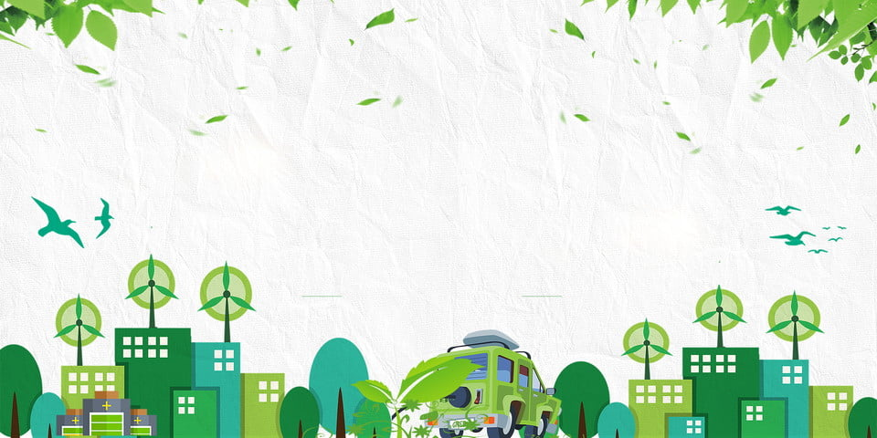
Kết luận
Tài nguyên thiên nhiên là có hạn, con người cần sử dụng tiết kiệm.

Slide 16

Ghi nhớ
Bảo vệ tài nguyên thiên nhiên là bảo vệ cuộc sống của con người hôm nay và mai sau.

Slide 17
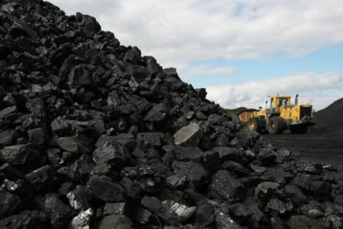
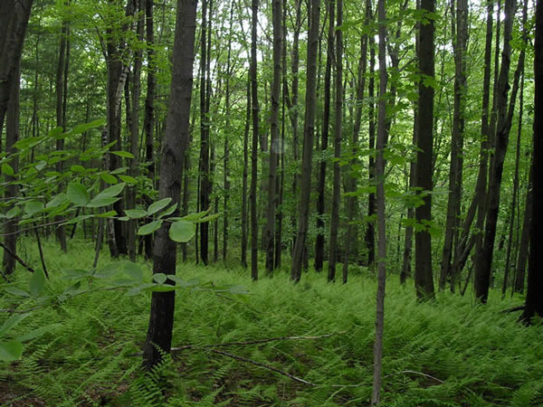
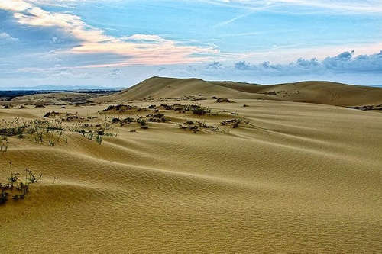
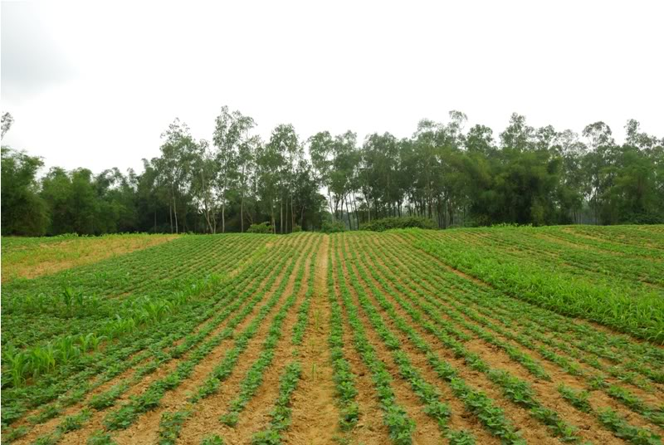
Trò chơi
Đố bạn, tôi là gì?
Cái gì đắt nhất thế gian
Có bao nhiêu ấy là vàng bấy nhiêu
Muôn đời con cháu quý yêu
Đổ xương đổ máu cùng nhau giữ gìn
Từ trong lòng đất ngoi lên
Ai hun ai nướng mà đen sì sì
Màu sắc mới thật lạ kì
Cho vào lò đất tức thì hết đen
Quen gọi là hạt
Chẳng mọc thành cây
Nhà nhà cao đẹp
Dùng tôi để xây
Tôi là ngôi nhà chung của nhiều động vật, thực vật?
Trả lời: Tôi là đất
Trả lời: Tôi là rừng
Trả lời Tôi là than
Trả lời Tôi là cát

Slide 18

Hoạt động tiếp nối
Thực hiện tiết kiệm điện, nước, chất đốt, sách vở, đồ dùng.
- Các nhóm điều tra, tìm hiểu về một nguồn tài nguyên thiên nhiên ở địa phương hoặc của đất nước và bàn biện pháp bảo vệ nguồn tài nguyên này.

Slide 19
Đạo đức
BẢO VỆ TÀI NGUYÊN THIÊN NHIÊN ( tiết 1)
Tuyên truyền, vận động mọi người bảo vệ tài nguyên thiên nhiên.
NHỮNG VIỆC CẦN LÀM ĐỂ BẢO VỆ TÀI NGUYÊN THIÊN NHIÊN
Khai thác tài nguyên một cách hợp lí, có kế hoạch.
Sử dụng tiết kiệm tài nguyên thiên nhiên.
Tái chế, tái sử dụng các phế liệu, phế thải .
Không làm ô nhiễm nguồn nước, sông,suối,biển, không chặt phá, đốt rừng bừa bãi.
Ban hành luật pháp về bảo vệ tài nguyên thiên nhiên.

Slide 20
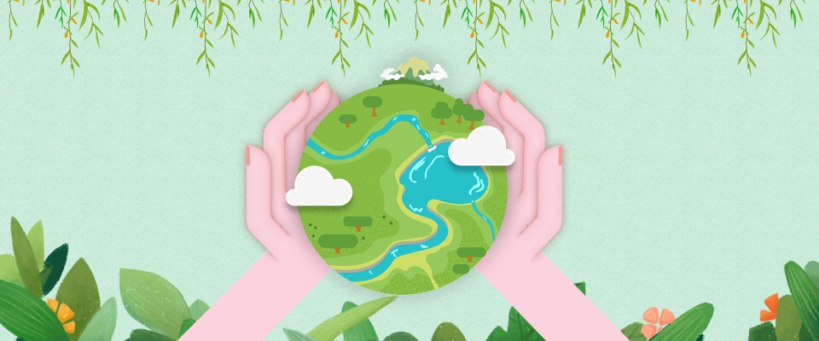
Tiết học kết thúc
Chúc các em học tốt!

